Slide 1
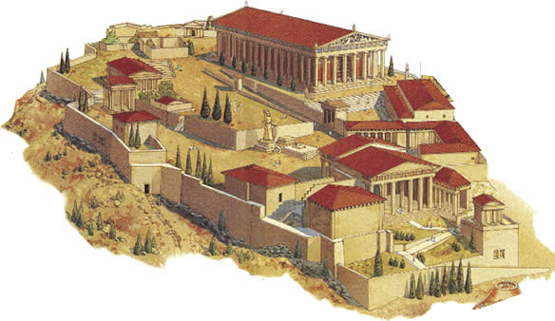
AZ ÓKORI GÖRÖGÖK
A polisz születése

Slide 2
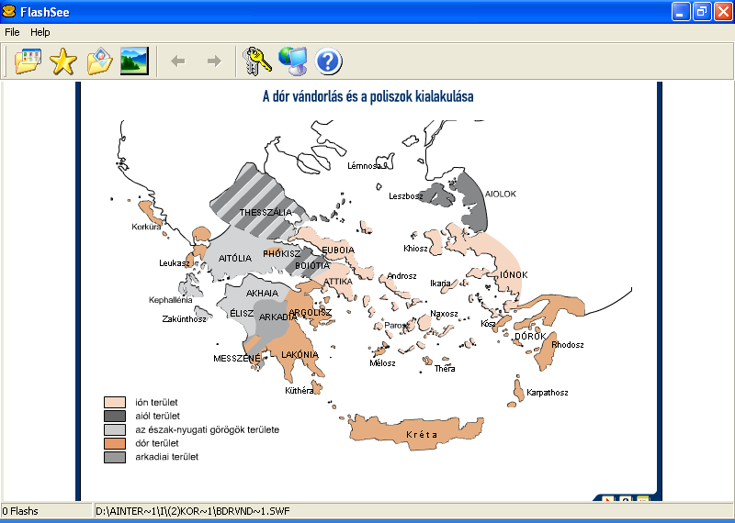

Slide 3
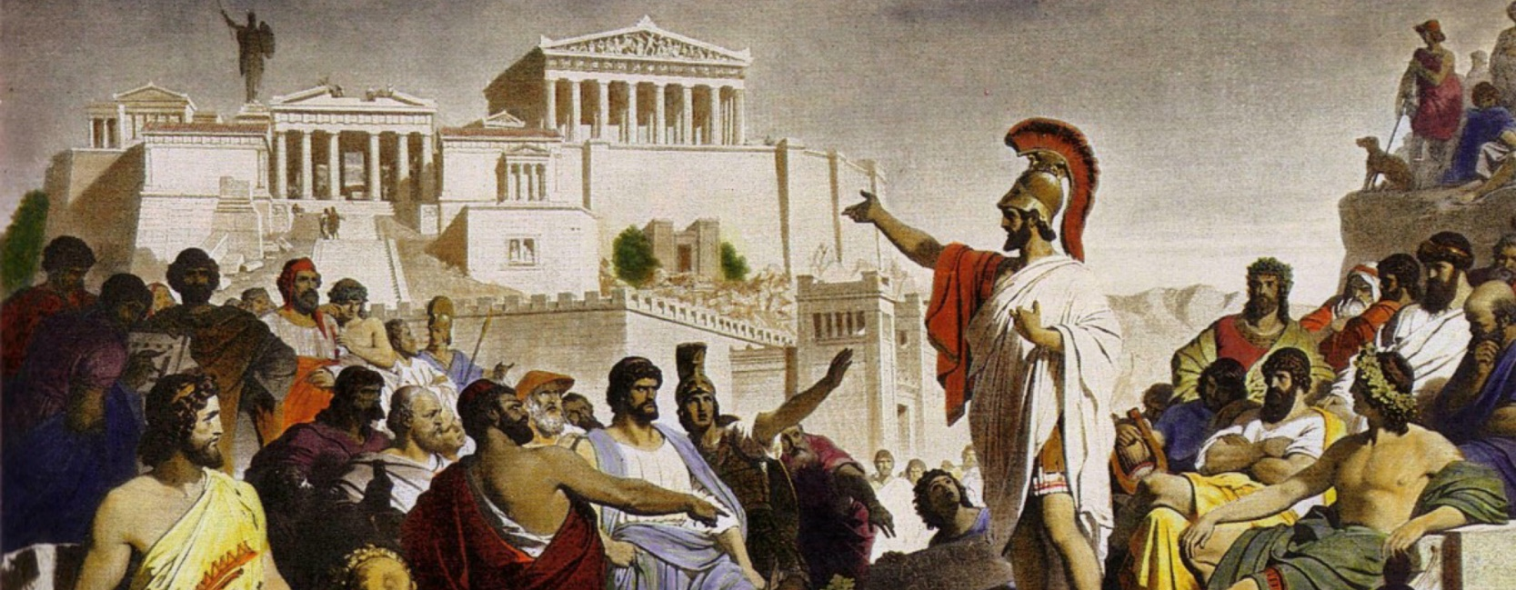
A polisz születése
Új gazdasági és társadalmi berendezkedés született a POLISZ
Tagjai földdel és polgárjoggal rendelkeztek
Részesülhetnek a közös földekből is
A polisz jellemzői
 Város és közvetlen környezete
   Belpolitikai önállóság ⇒ autonómia (saját törvényekkel)
   Gazdasági önállóság ⇒ autarkia
   Önálló külpolitika, hadsereg ⇒ eleutheria
   Veszély esetén vallási/politikai szövetség ⇒ szümmakhia

Slide 4
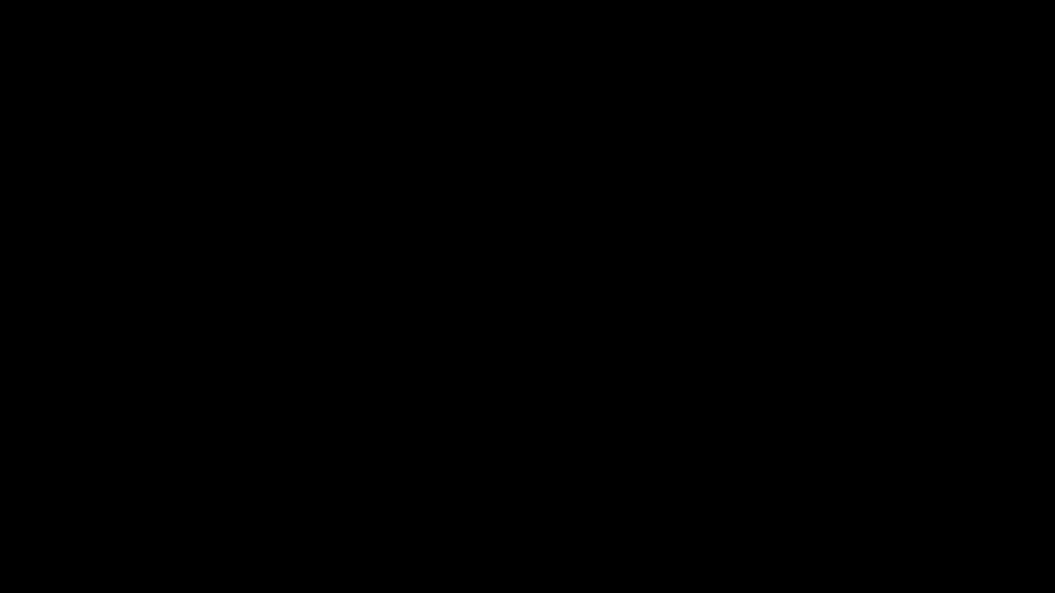
A szümmakhia

Slide 5
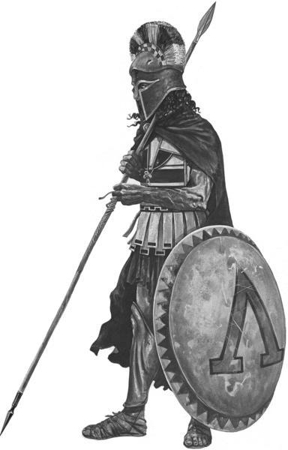
A polisz társadalma
A poliszok társadalma
 Élén a király --> királyság, de csak névleges
igazából: Arisztokratikus köztársaság
 Arisztokraták --> a „legjobbak” (lovas katonák)
     Nagybirtokosok - ez adja a hatalmuk egy részét
     Születés jogán övék a hatalom (génnekrácia)
   Kézművesek, földművesek - a „démosz” nép, - gyalogos katonák, ú.n. HOPLITÁK
   Körüllakók (perioikoszok) – földjük volt, de nem volt polgárjoguk
  Helóták – leigázott őslakosok, rabszolgaságban éltek, művelték a földbirtokosok földjeit

Slide 6
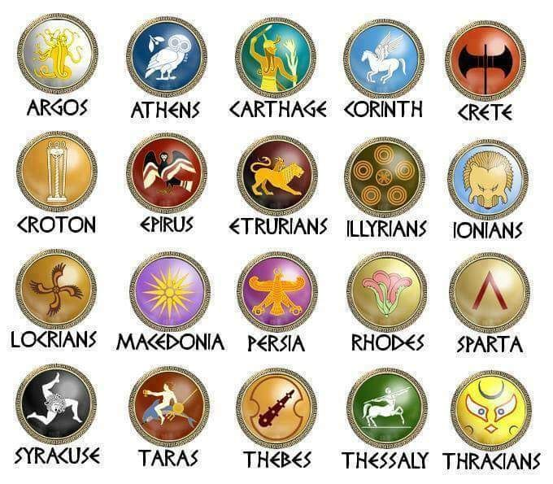

Slide 7
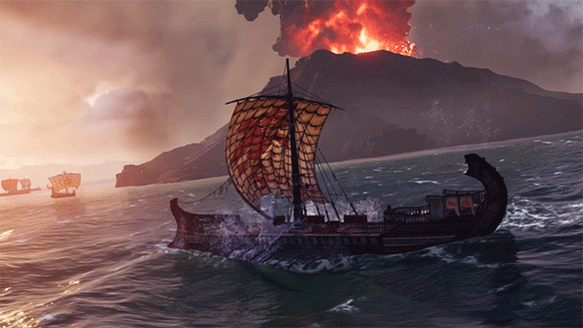
Görög gyarmatosítás (Kr.e. VIII-VII. sz)
Polisz fejlődése --- megerősödnek --- túlnépesedés lép fel
Túlnépesedés megoldás: új haza keresése, a gyarmatosítás
 További okok
   Politikai ellentétek --- a vesztes elhagyja városát
   Földjét vesztett kisbirtokos az adósrabszolgaság elől menekül
A gyarmatosítás fő irányai:
 Északkelet (Boszporusz, Dardanellák, Márvány-, Fekete-tenger)
 Nyugat (Dél-Itália,
Szicília, Dél-Franciaország)
 Dél (Afrika)

Slide 8
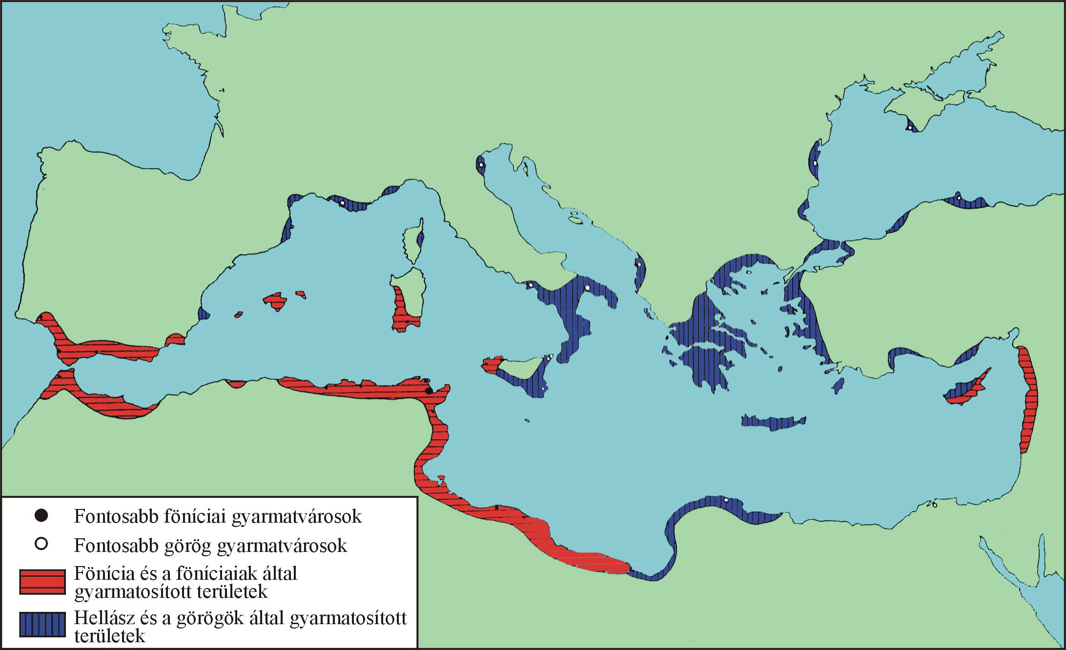
A görög gyarmatosítás kisugárzása

Slide 9
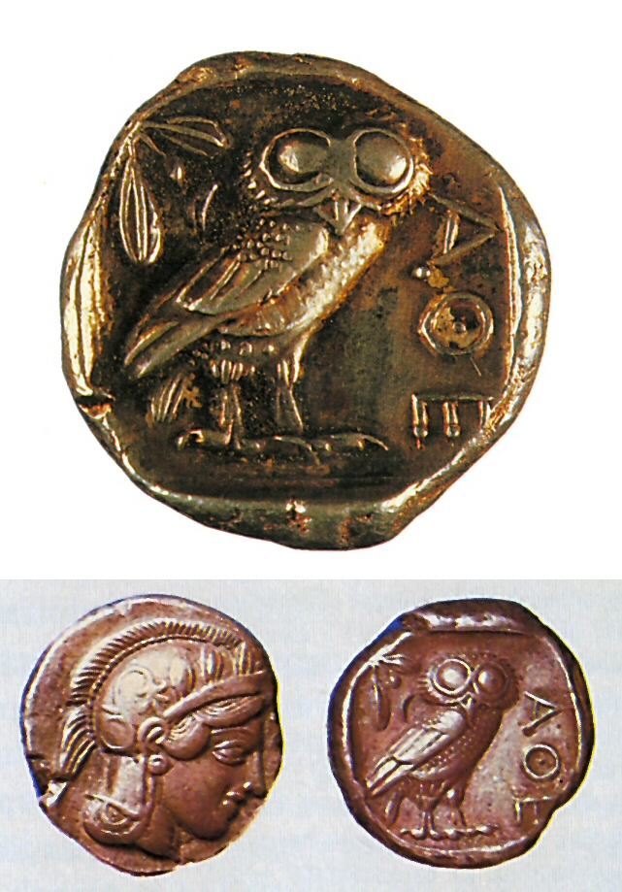
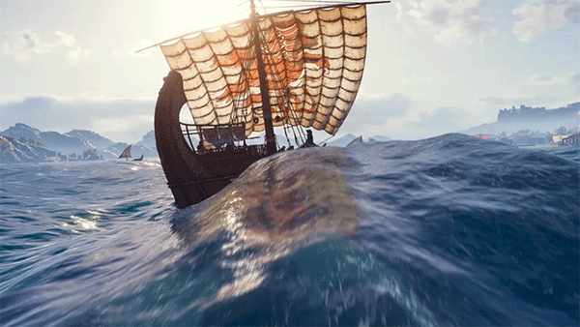
A gyarmatosítás hatásai
Gazdasági változások
 Beáramló olcsó gabona átalakította a mezőgazdaságot
- gabonatermesztés szinte megszűnik
- fő termesztés: bor,- olaj-, zöldségtermesztés
 Élénk kereskedelem a gyarmatvárosokkal
- fejlődik a kézműipar és annak piaca is
 Kereskedelem fejlődése ---> jobb hajók alkalmazása
- pénzgazdálkodás --- réz- és ezüstpénzek
A kereskedelem elengedhetetlen feltétele a pénz. Athéni baglyos pénz.

Slide 10

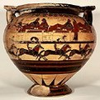
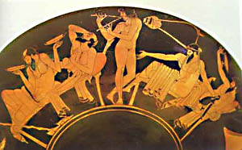
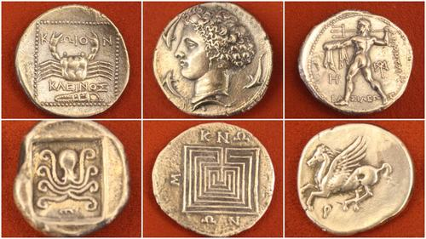
Görög feketealakos vázák a gyarmatosítás korából
Ókori görög érmék, fém: elektron (arany+ezüst ötv.)
Értékük: méret és súly szerint

Slide 11
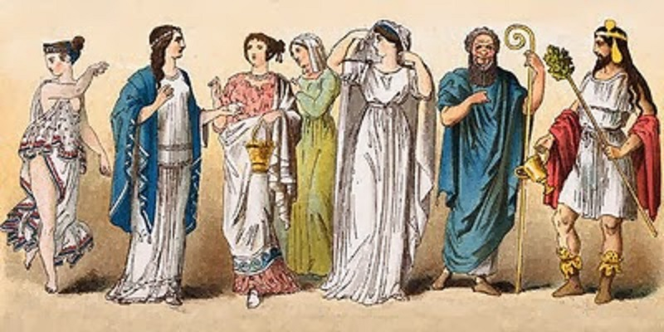
Társadalmi változások
 Mezőg. átalakulása --- csökken az arisztokrácia súlya
- gabonatermelés háttérbe szorul
 Ipar fejlődése --- növekszik a démosz gazdasági hatalma kereskedelem & iparcikkek
Kézművesek Kereskedők

Slide 12
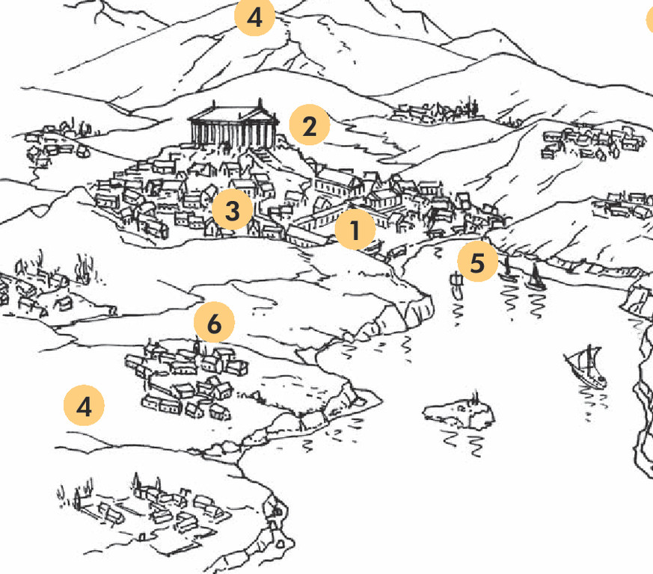
A polisz felépítése
Agora (piac): piactér, a városok központi tere
Akropolisz (magas város): fellegvár
Asztü (város): kézművesség és kereskedelem
Khóra (vidék): földművelő terület
Kikötő
Kómé (falu): földműves település

Slide 13
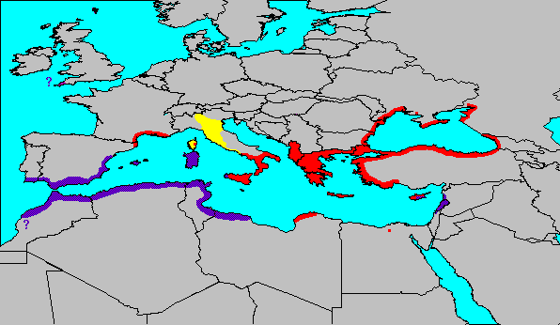
A görög, a föníciai és az etruszk kultúra elterjedése

Slide 14
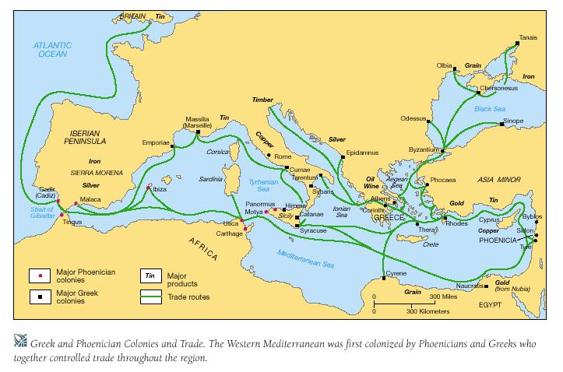

Slide 15
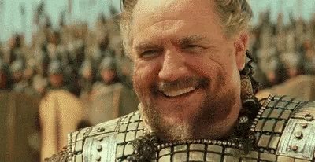
Köszönöm a figyelmet!

